Slide 1
ПРОЕКТ:
«Использование технологии «СИНКВЕЙН» в работе по развитию речи детей старшего дошкольного возраста».
Выполнили:Прищепа А.В.,Казьмина С.Н

Slide 2
СТРУКТУРА ПРОЕКТА:
Проблема: умение общаться со сверстниками. Чем богаче и правильнее речь ребенка, тем легче ему высказывать свои мысли. Если речь ребенка недостаточно развита, то это затрудняет развитие коммуникативной сферы. Очень важно не только научить грамотно, правильно и четко говорить, но и мыслить.
Актуальность: синквейн прост в исполнении, побуждает самостоятельно мыслить, творить. У детей речь станет ярче, богаче, увеличится словарный запас, который они будут использовать для содержательного и полноценного общения.

Slide 3
ЦЕЛЬ: Повышение результативности работы по развитию речи посредством применения синквейн-технологии. ЗАДАЧИ: Образовательные:-познакомить детей с творческой игровой технологией - создание синквейна, вовлекать в интерактивную деятельность; -обогащать и активизировать словарный запас, познавательную деятельность; -научить выделять главную мысль, кратко формулировать свои мысли. Развивающие:развивать ассоциативное и логическое мышление; способность анализировать, обобщать, конкретизировать информацию;развивать грамматический строй речи. Воспитательные: желание самостоятельно заниматься словотворчеством.

Slide 4
Педагогическая ценность синквейна:
Синквейн является игровым приемом.
Позволяет почувствовать себя хоть на мгновение творцом.
Получается у всех, каждый ребенок может реализовать свои интеллектуальные возможности.
Облегчает процесс усвоения понятий и их содержания;
Способствует расширению и актуализации словарного запаса; закрепляет знания по изученным лексическим темам.
Учит находить и выделять в большом объеме информации главную мысль, учит коротко, но точно выражать свои мысли;
Активизирует и развивает мыслительную деятельность.
Повышается интерес к изучаемому материалу.
Способствует формированию коммуникативных действий - воспитывает умение сотрудничества с педагогом и со сверстниками.

Slide 5
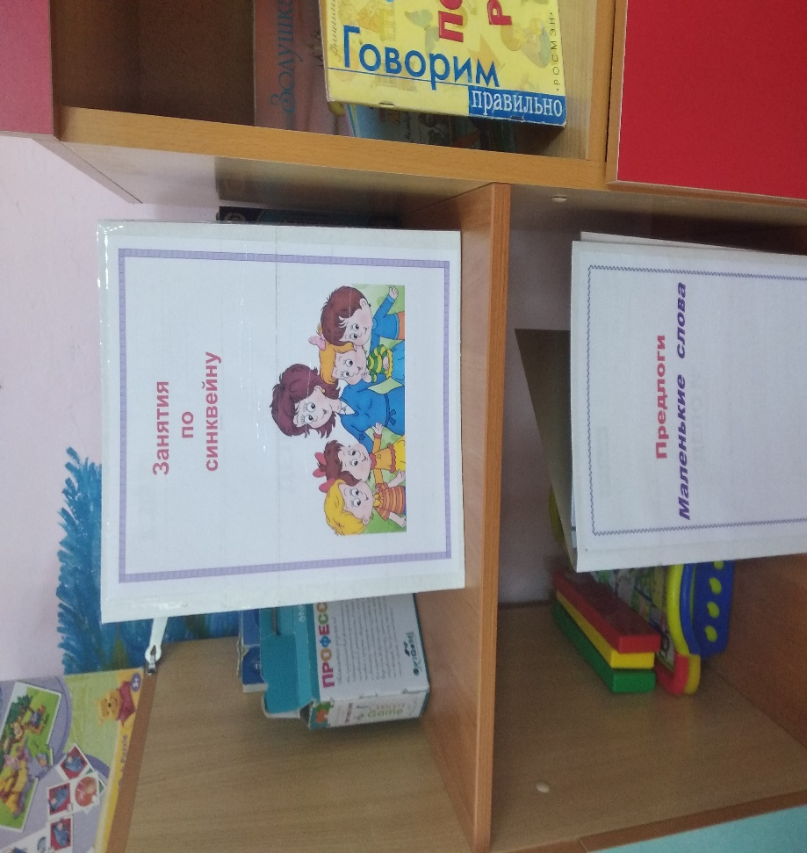
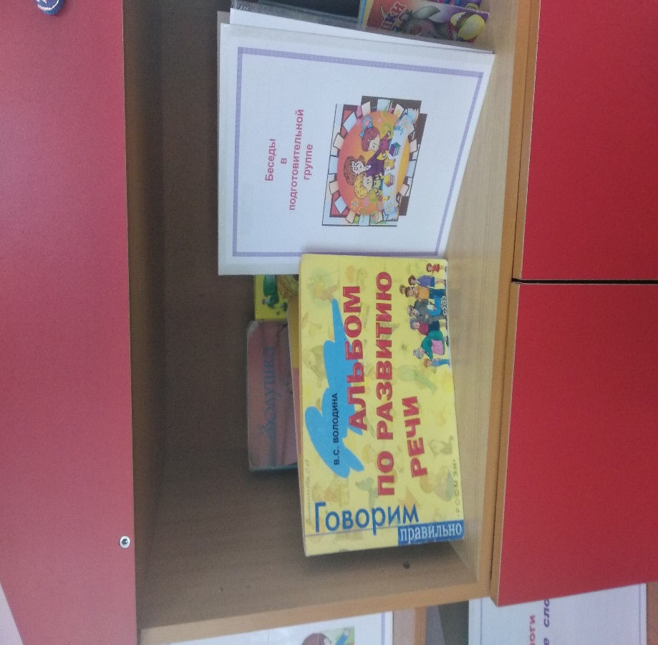
Планирование педагогической деятельности: Пополнили речевой уголок:
Беседами по синквейну ,дидактическими играми, загадками синквейн:

Slide 6
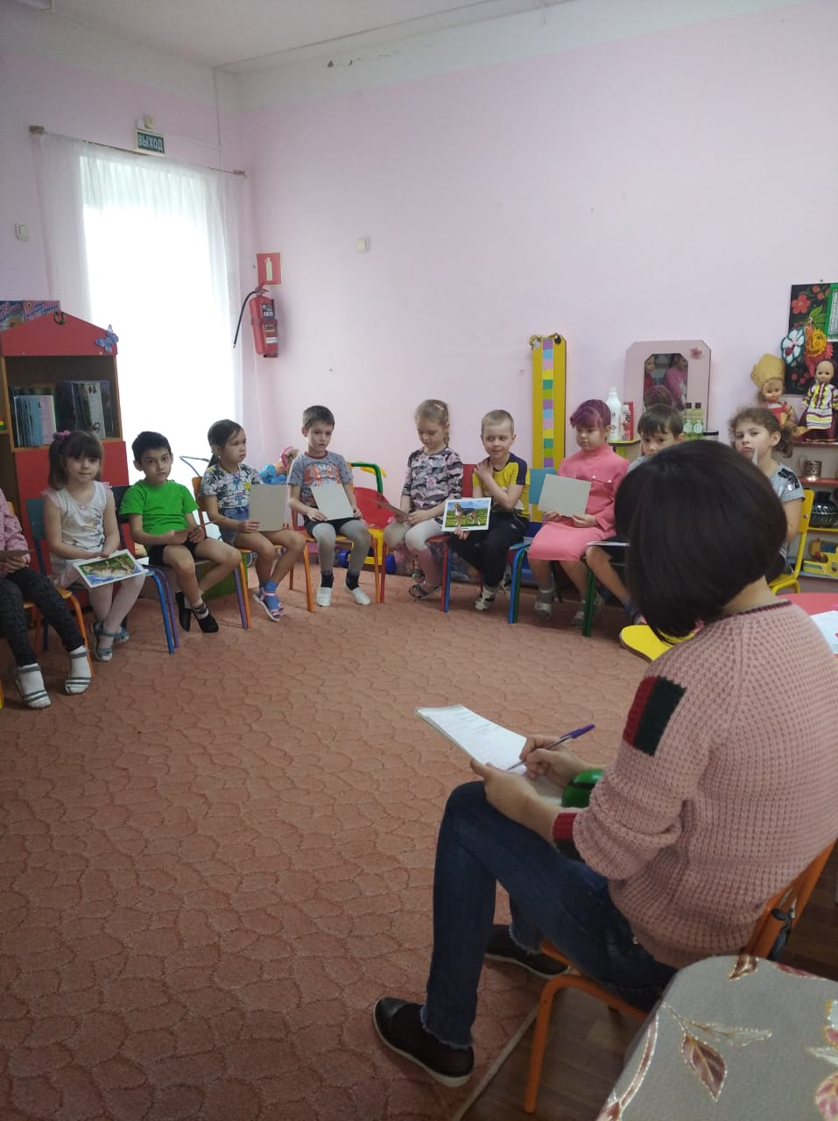
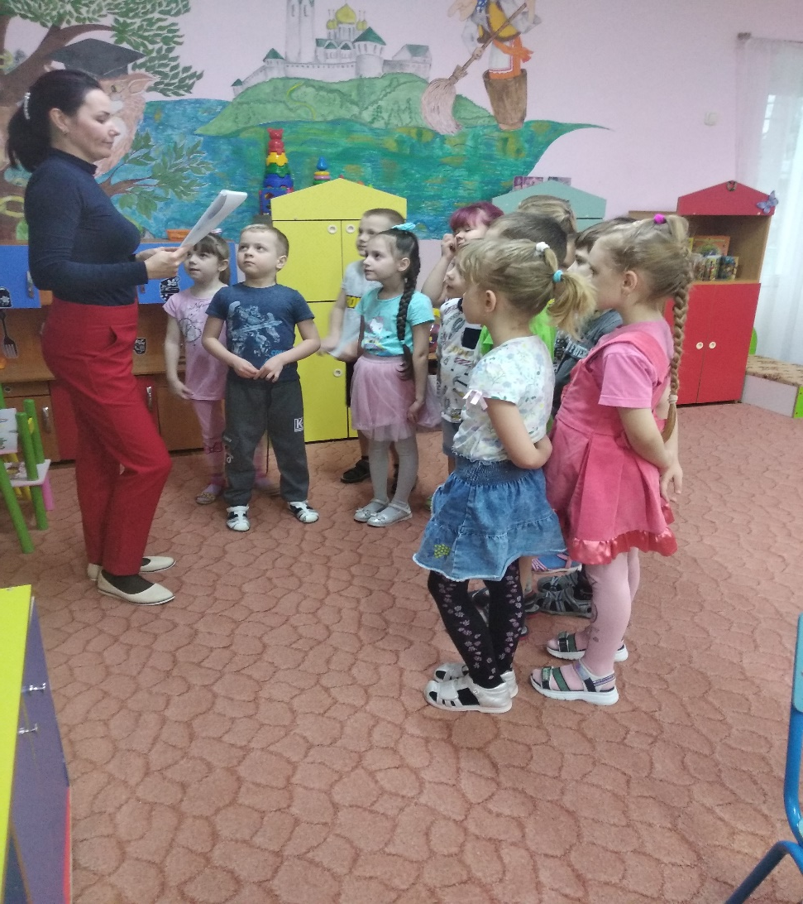
Работа с детьми:
Проводились беседы по изучению синквейна:

Slide 7
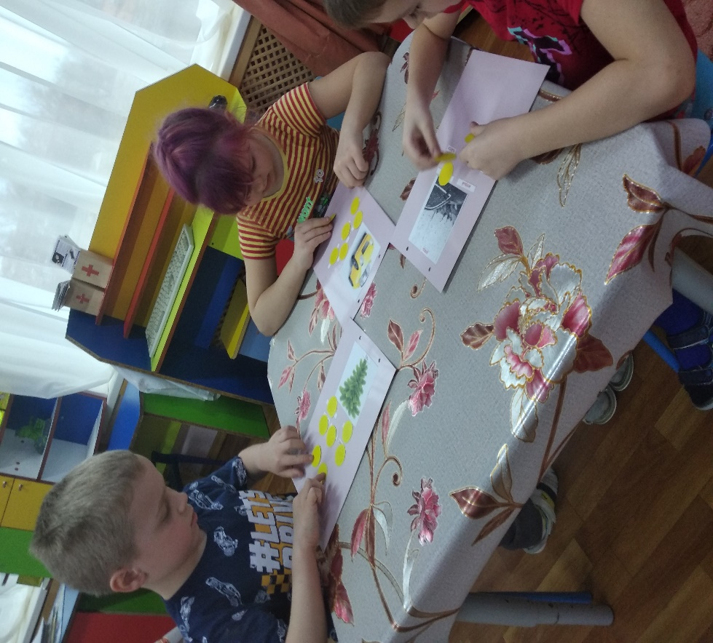
Мы использовали следующие способы работы с синквейнами:
Составление нового синквейна.

Slide 8
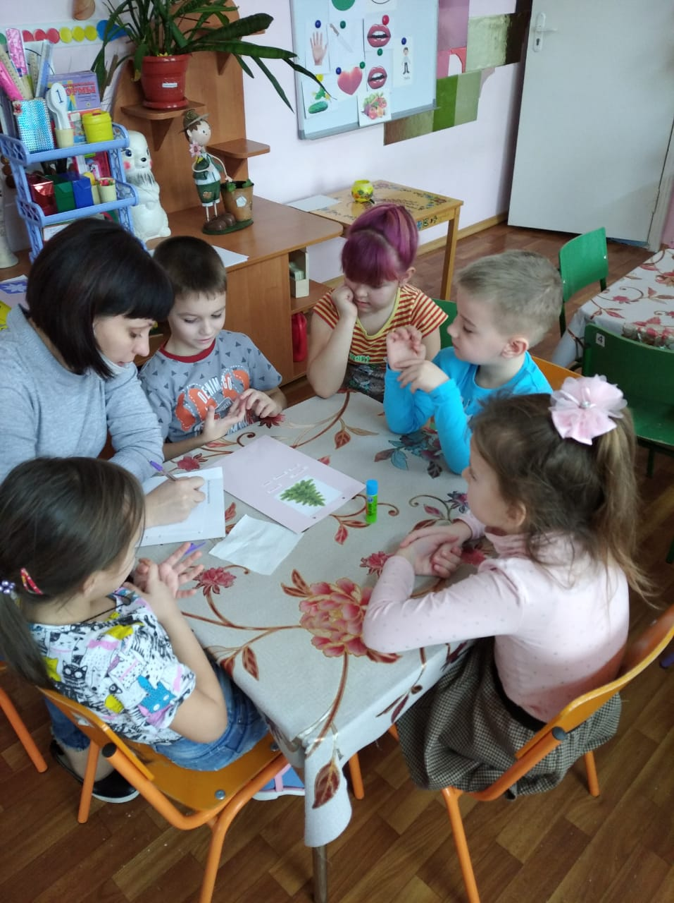
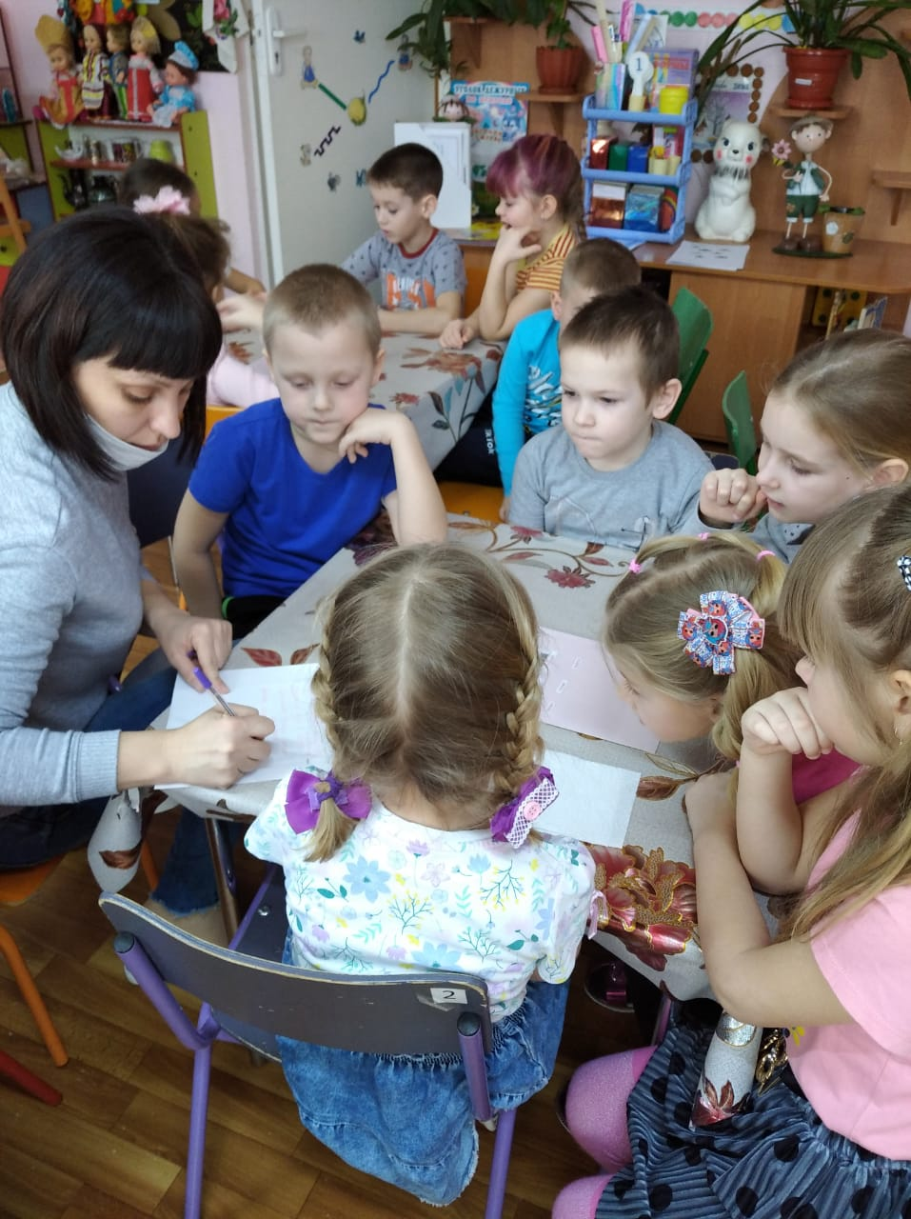
В составе группы при участии педагога, выступающего в качестве ведущего, помогающего группе составить синквейн.

Slide 9
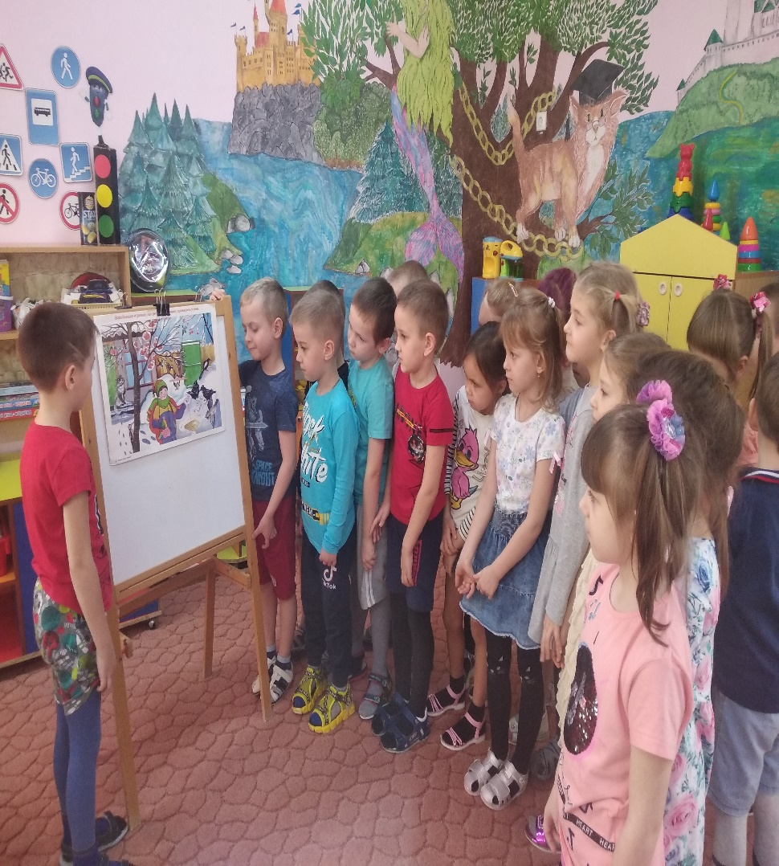
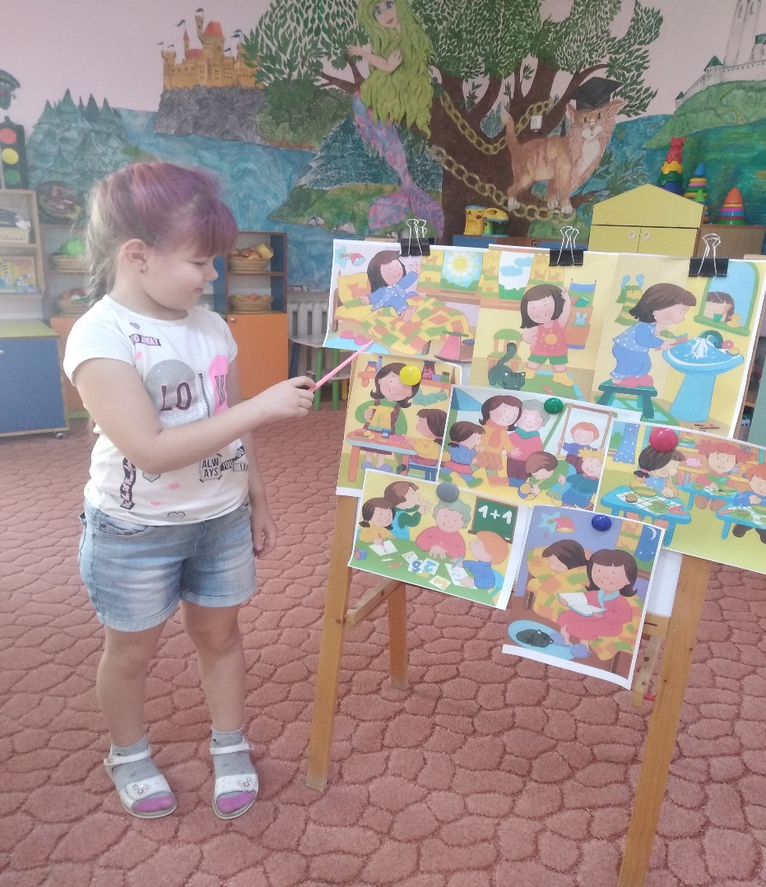
Составление краткого рассказа по картине с использованием слов и фраз, входящих в состав синквейна.

Slide 10
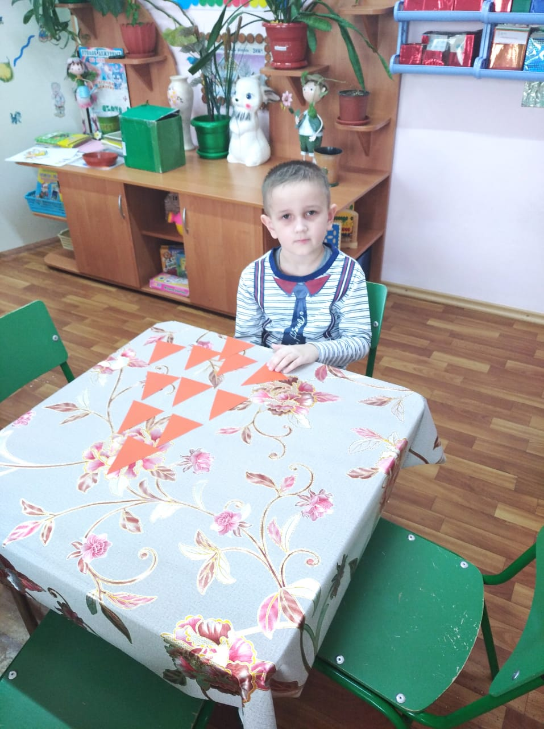
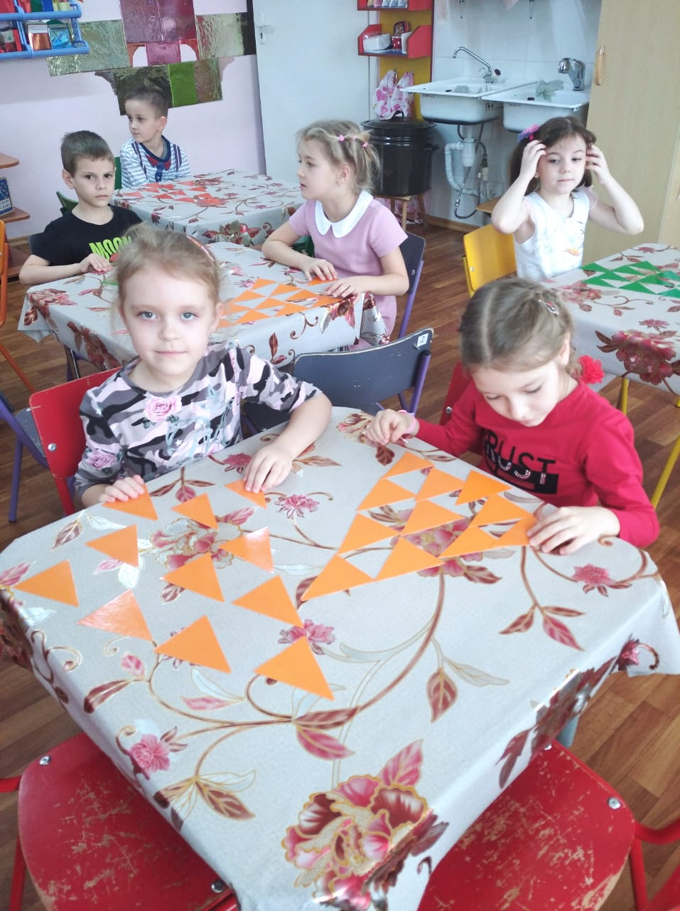
Проводились дидактическая игры:

Slide 11
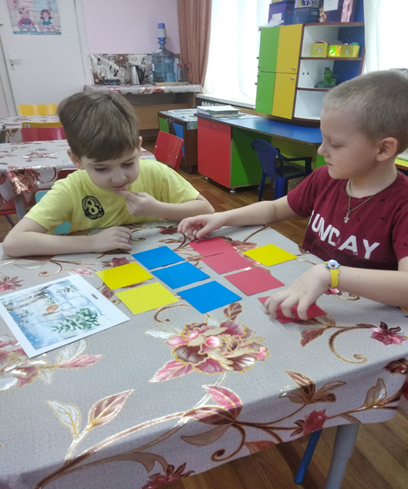
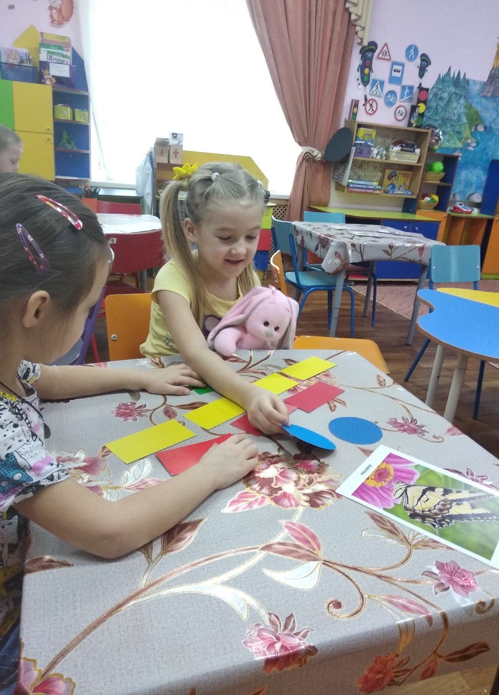

Slide 12
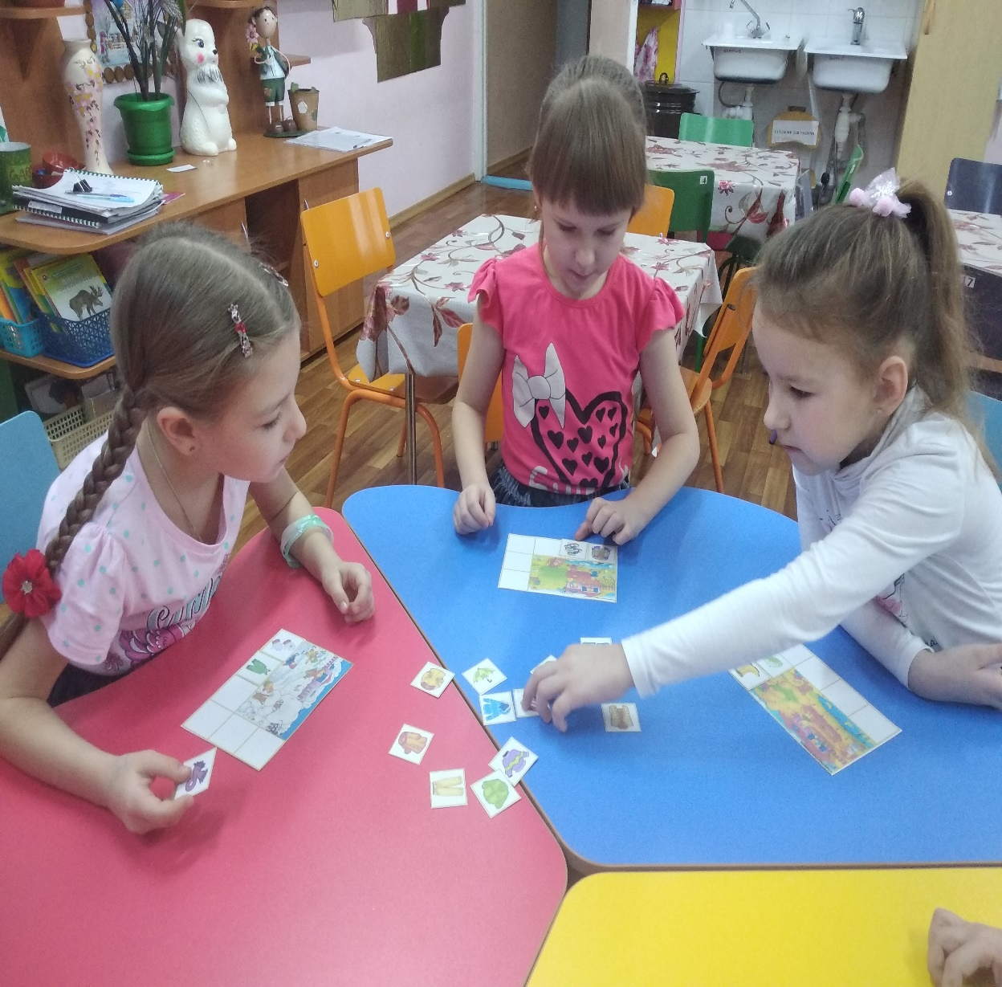
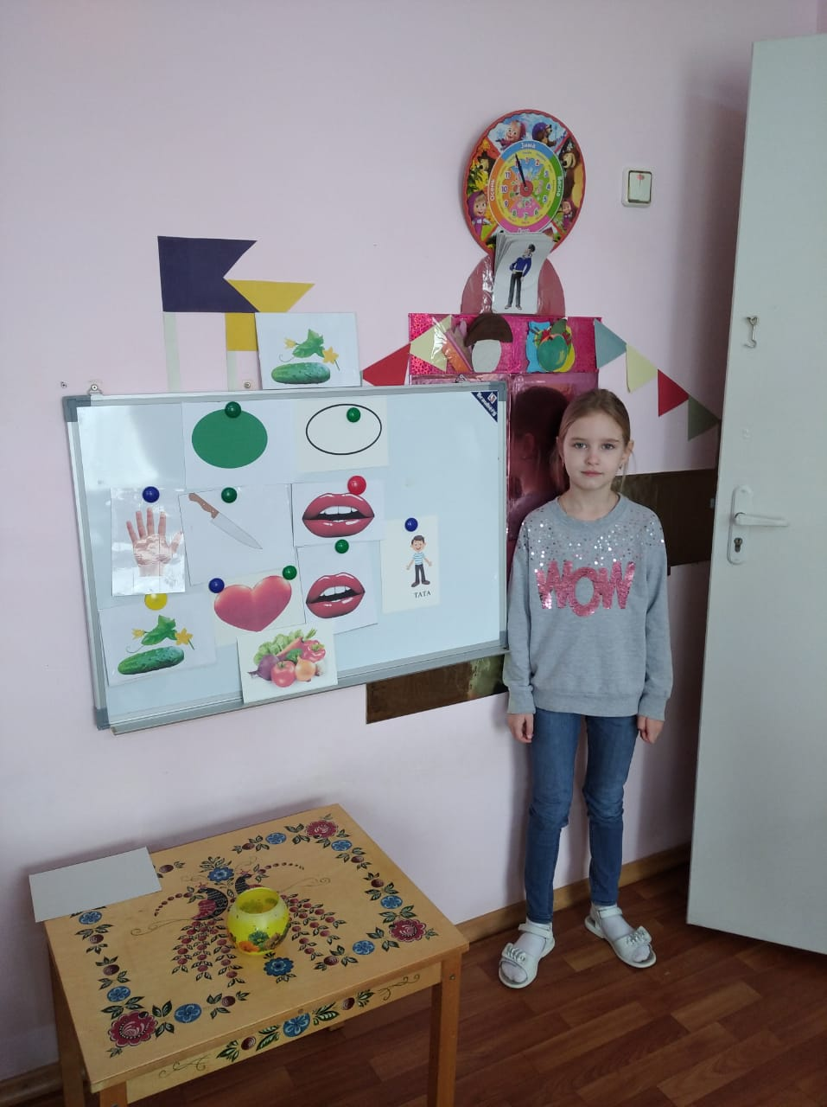
Составляли синквейн по картинкам:

Slide 13
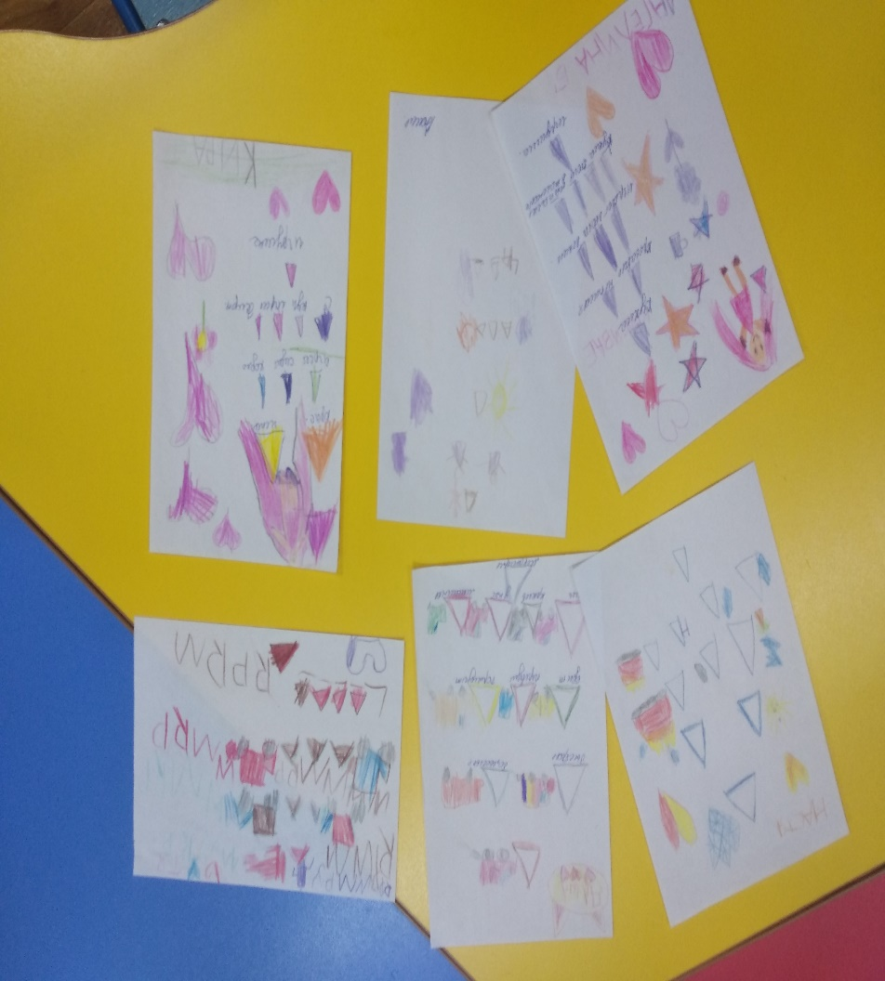
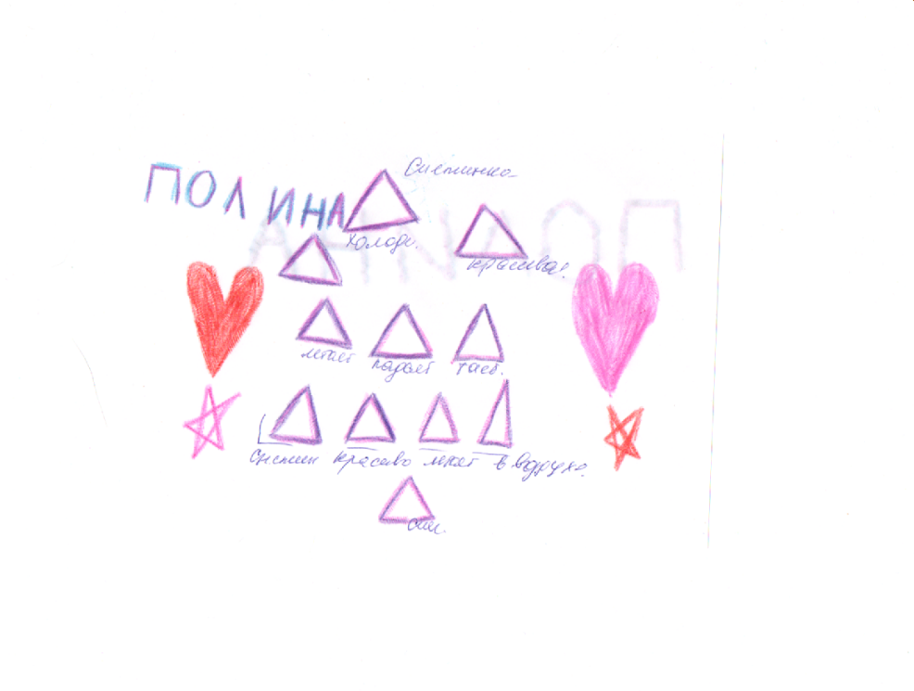
. Самостоятельно на практическом занятии с помощью рисунков:

Slide 14
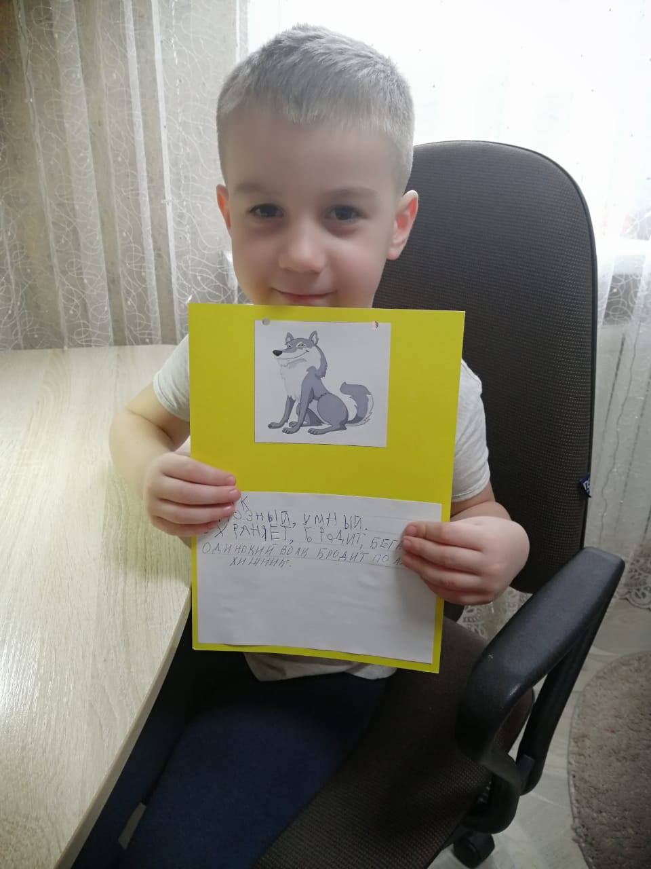
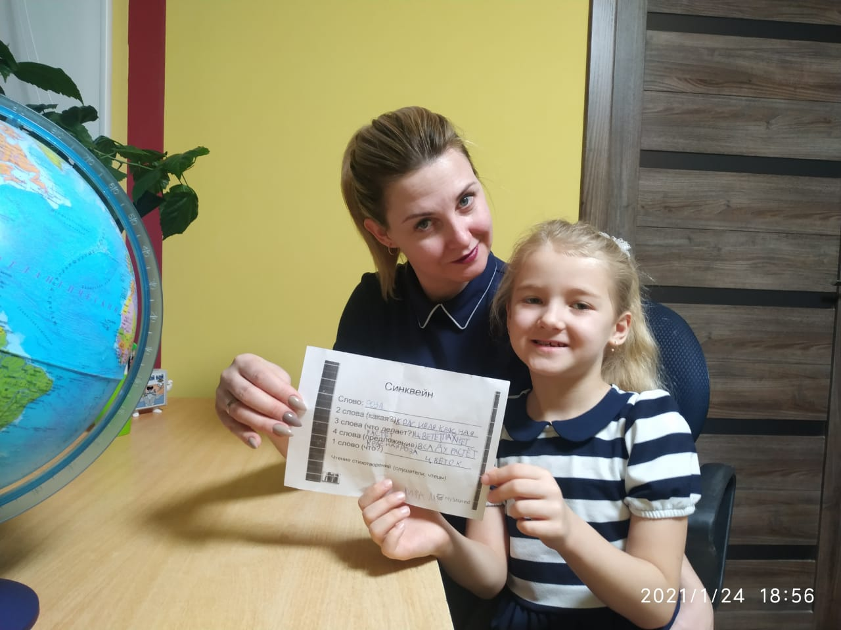
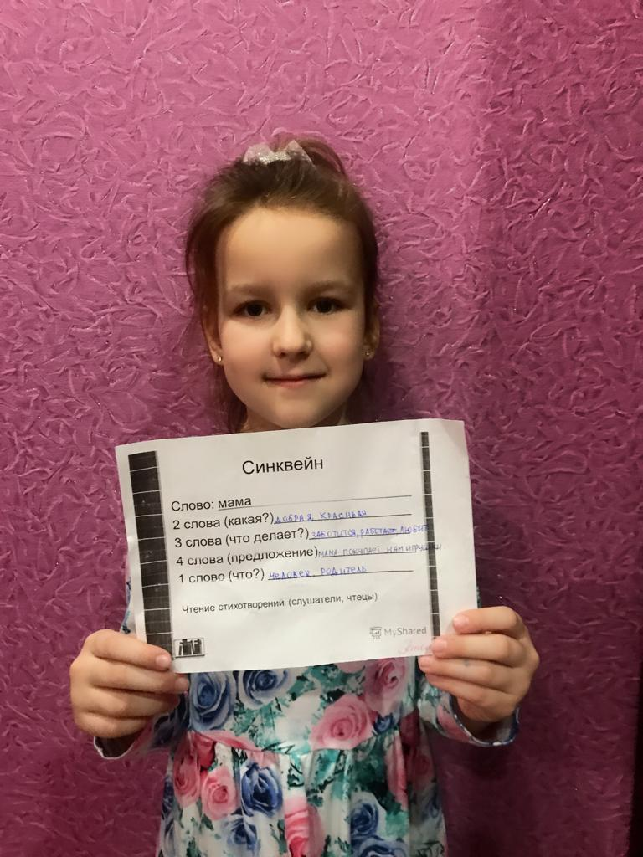
Самостоятельно при выполнении домашней работы.

Slide 15
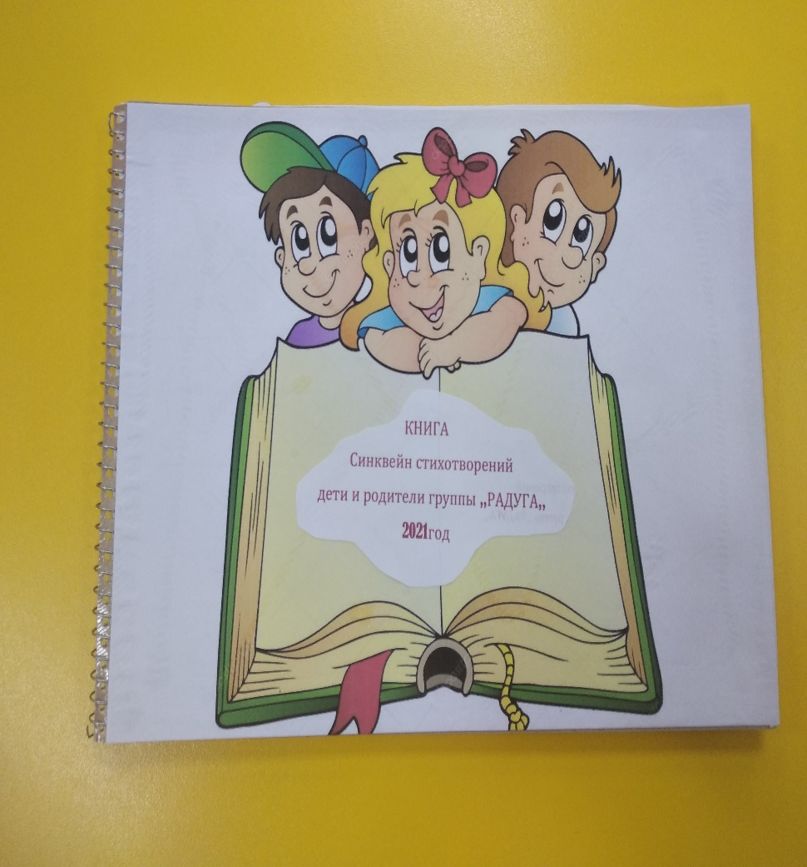
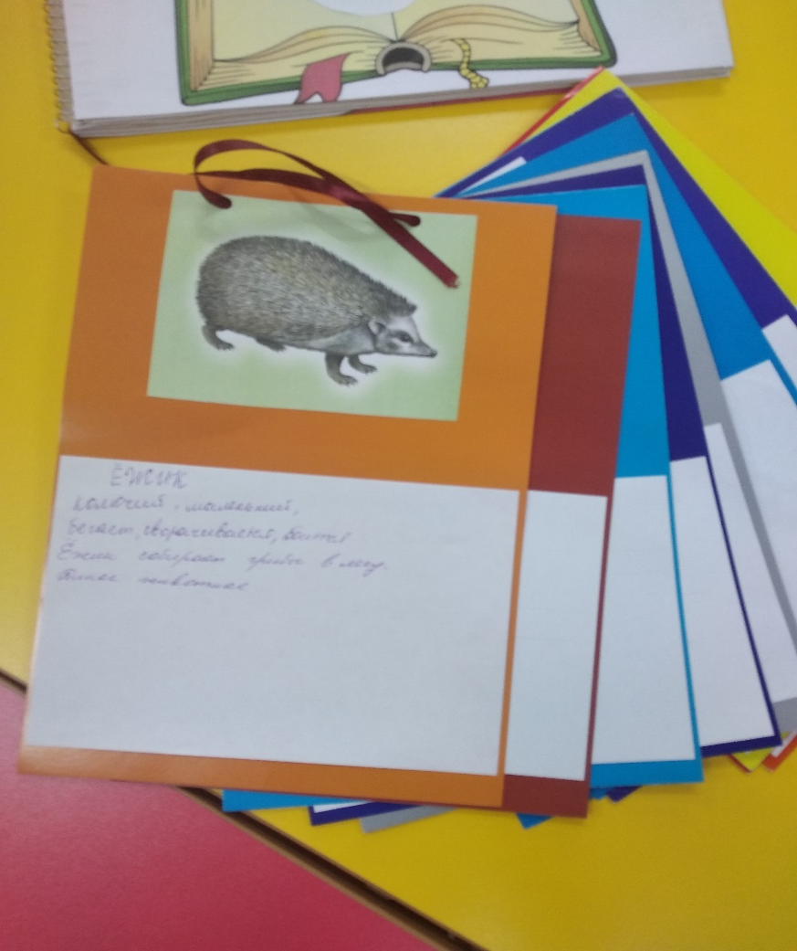
Совместно с детьми были созданы книги:

Slide 16
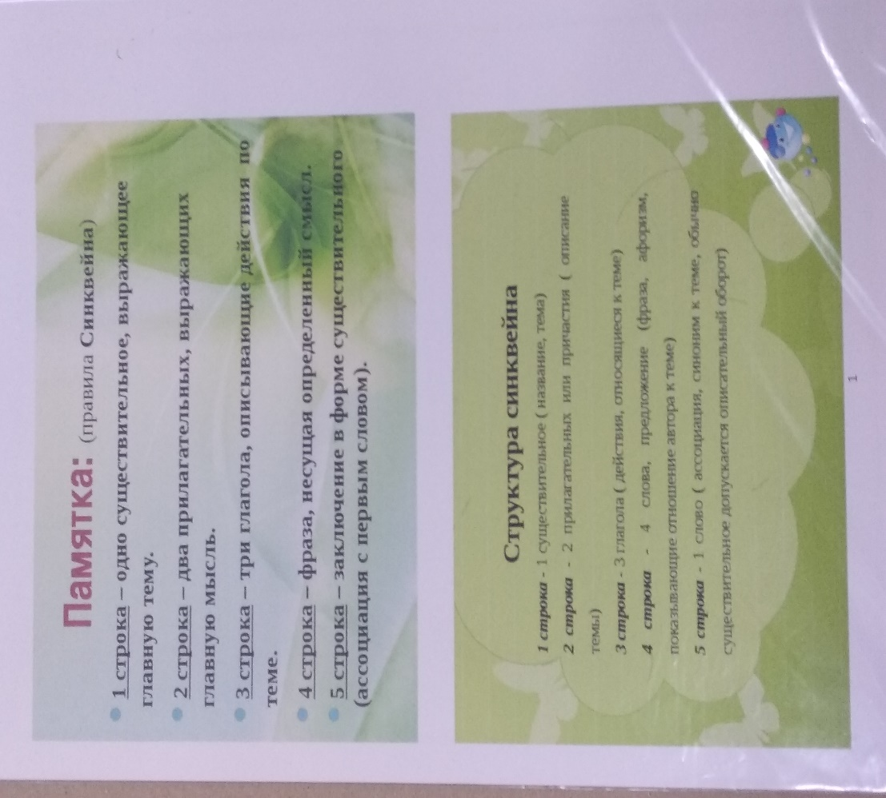
Провелась работа с родителями:
разместили информацию в соц.сети для род. ,раздавали памятки.

Slide 17
РЕЗУЛЬТАТЫ ПРОЕКТА:
-созданы условия для творческого самовыражения детей, проявления инициативы;
-дети владеют достаточными навыками составления синквейна, умеют обозначать признаки и действия предмета, увеличился словарный запас;
-развита фразовая речь, ассоциативное мышление,
-в проект были вовлечены все родители и дети нашей группы.
-проведение различных форм взаимодействия воспитателя, детей и родителей способствовало сплочению нашего коллектива.

Slide 18
Спасибо
за внимание!

